Slide 1

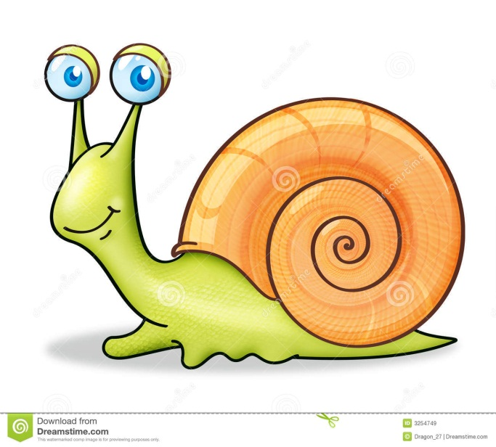
Gymnázium Gelnica
Tento projekt sa uskutočnil vďaka programu Školy pre budúcnosť Nadácie Orange
S očami na stopkách...
Naše aktivity
Výsledky nášho bádania
Fotogaléria
Envirokalendár okresu Gelnica

